Slide 1
MediPrima
La réforme de l’aide médicale octroyée par les CPAS

Slide 2
Structure
Introduction
Le patient se présente au CPAS
Le patient se présente devant le prestataire de soins
La facturation

Slide 3
Introduction
Triple garantie
Changements d’objectif
Harmonisation des procédures
Phasage

Slide 4


Introduction
Mediprima
La réforme de l’aide médicale octroyée par les CPAS:
  Simplifier
  Rationnaliser
  Améliorer
Objectifs:
  Informatisation décision de prise en charge
  Transfert à la CAAMI
  Amélioration des contrôles

Slide 5



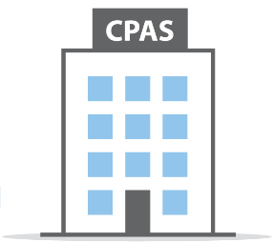
Triple garantie
Décision électronique de prise en charge des soins garantie:
Pour le demandeur
  L’assurance de l’accès à l’aide médicale
Pour le prestataire de soins
  L’assurance de la prise en charge des soins prodigués
Pour le CPAS
  L’assurance partie à charge de l’Etat directement payée au prestataire de soins.

Slide 6






Objectifs des modifications
Échanges simples et rapides entre les acteurs
Accès direct et électronique à la décision
Procédures harmonisées
Une plus grande transparence
6

Slide 7






Objectifs des modifications
Diminution de la charge administrative:
Pour le CPAS
  Moins de contrôles
    Factures
    Prestations médicales
    Tarification complexe
Pour le prestataire de soins
  Consultation aisée
  Envoi des factures à un point de contact.
Mediprima

Slide 8





Objectifs des modifications
Sécurité juridique des intervenants, garantie de l’accélération des paiements et contrôles améliorés:
CAAMI seul point de contact
Contrôle automatique CAAMI sur dépenses aides médicale
Diminution charge administrative CPAS
Décisions CPAS reconnues par les autres intervenants
  Garantie paiement plus rapide des prestations prestataires de soins
  Modalités de remboursement connues grâce à la base de données
Réduction des obstacles bénéficiaire à l’accès aux soins de santé

Slide 9





Harmonisation des procédures
Circuit de remboursement des frais médicaux modifié et automatisé
Factures intégrées dans circuit de facturation électronique depuis le prestataire de soins jusqu’au CPAS
Paiement partie Etat
    €
Transfert de comptes
Mediprima

Slide 10
Phasage
Phase 1
  La prise en charge factures établissements de soins personnes qui
    ne bénéficient pas d’une assurance maladie-invalidité
    qui ne peuvent s’inscrire auprès d’une mutuelle en Belgique.
  Concerne:
    Illégaux
    Personnes dont la demande de régularisation sur base de l’article 9ter a été déclarée recevable
    Demandeurs d’asile en aide financière ou en ILA (Initiatives Locales d'Accueil).
Phases ultérieures
  Etendues à tous les prestataires de soins et tous les demandeurs d’aide médicale

Slide 11



Aide Médicale Urgente
AMU
AMU: aide sociale personnes étrangères en séjour illégal.
Soins à caractère curatif
Soins à caractère préventif
Continuité des soins (traitement maladies contagieuses)
Attestation d’Aide Médicale Urgente.
    Démontrer caractère médical des soins
    Aussi en cas de frais pharmaceutiques
    Délivrée par médecin ou dentiste agréé avec numéro d’identification INAMI.
Aide Médicale Urgente ≠ Urgence médicale.

Slide 12


Règle 45-jours
+ 45 jours
Max 45 jours
Décision
≤ 45 jours:
  Assurance prise en charge des frais médicaux et pharmaceutiques par l’Etat
  A partir du jour de l’hospitalisation ou de la prestation médicale
> 45 jours:
  Frais aides octroyées > 45 jours avant décision pas pris en charge par l’Etat

Slide 13

Le CPAS examine les décisions existantes
Résultats consultation
  Erreur technique
Message d’erreur, expliquant type d’erreur.
  Une ou plusieurs décisions
CPAS compétent a une vue sur contenu complet
CPAS pas compétent a une vue sur contenu restreint
      BCE ou nom CPAS gestionnaire
      Date de début et de fin de validité décision
  Pas de résultat
CPAS examine compétence et commence enquête sociale

Slide 14

Le CPAS réalise l’enquête sociale
CPAS examine
  État indigence demandeur
    Bilan ressources et charges demandeur
  Statut juridique demandeur
    Illégaux ne peuvent bénéficier que de l’Aide Médicale Urgente
  Assurabilité demandeur
    Pas d’intervention du CPAS si demandeur:
      est affilié à une mutuelle
      dispose d’une assurance
  Examen du garant

Slide 15
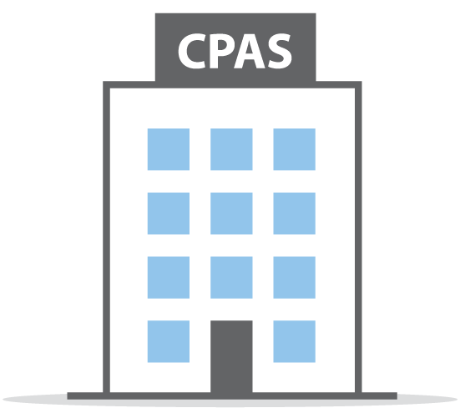
La simulation par le CPAS
Le SPP IS analyse la demande et répond le CPAS
  Statut de résidence personne
  Indication nécessité attestation AMU
  Assurabilité personne
  Calcul pourcentages d’intervention
Intervention | Hospitalisation | Soins ambulatoires | Autres soins
Part AMI | 100% ou 0% | 100% ou 0% | 100% ou 50% ou 0%
Part patient | 100% ou 0% | 100% ou 0% | 100% ou 50% ou 0%

Slide 16



Le CPAS prend une décision
Décision d’intervention:
  CPAS détermine les modalités de l’intervenion:
    Catégorie(s) de soins
    Durée couvertures octroyées
    €
    Limites budgetaires
    Eventuellement prestataires de soins déterminés
      Quel prestataire?
      Quel établissement de soins?
    ?

Slide 17




Le CPAS prend une décision
Refus d’intervention:
  CPAS n’introduit rien en Mediprima
  Prestataire de soins n’est pas remboursé par CPAS ni par l’État.
    €
    €
  Prestataire de soins transmet les factures au patient

Slide 18

Introduction décision dans MediPrima
  Le CPAS doit communiquer sa décision dans les 8 jours au bénéficiaire
  Décision
≤ 8 jours
  Le CPAS doit introduire sa décision dans les 8 jours dans Mediprima
  Décision
≤ 8 jours
Mediprima

Slide 19

Décision de principe
Décision de principe est sans couverture effective.
Pas de catégories de soins indiquées
Aucun droit à une intervention financière pour demandeur
Conséquences
  CPAS reconnaît sa compétence
  CPAS reconnaît l’État d’indigence du demandeur
Raisons de créer une décision de principe:
  CPAS doit introduire sa décision d’intervention dans les 45 jours auprès du SPP IS.
  Identification CPAS compétent qui a pris la décision.
  Décision de principe « bloque » toute autre décision.

Slide 20
Garantie de prise en charge par le CPAS
Une garantie de prise en charge est une décision pour laquelle le CPAS a introduit au moins une couverture de soins pour une période donnée.
Couvertures de soins qui peuvent être prises en charge par CPAS ou État:
  Hospitalisation
  Soins ambulatoires
  Médecin
  Paramédical
  Frais pharmaceutiques
  Prothèses
  Transport médical
  Divers
  Phase 1
  Phases ultérieures

Slide 21
Exécution de la décision
Sélection d’un volet de la décision
  Pour assurer une catégorie de soins, le CPAS doit remplir par catégorie de soins choisie critères suivants :
    La durée de validité
      Date de début
      Date de fin
    La prise en charge du CPAS
      Part AMI
      Part patient
      Suppléments
Nature des frais couverts | Prise en charge
Part AMI | Tout - Partiel - Rien
Part patient | Tout - Partiel - Rien
Suppléments | Tout - Partiel - Rien

Slide 22

La prise en charge de type « partiel » du CPAS
CPAS introduit une prise en charge de type « partiel » et remplit les champs de texte:
  Les conditions particulières
  Le(s) éventuel(s) dispensateur(s) désigné(s):
    Introduire numéros INAMI ou BCE institutions de soins désirées.
      Contrôle automatique numéros d’identification
      Seules les factures émises par ces numéros seront remboursées.
Cette décision doit être enregistrée

Slide 23





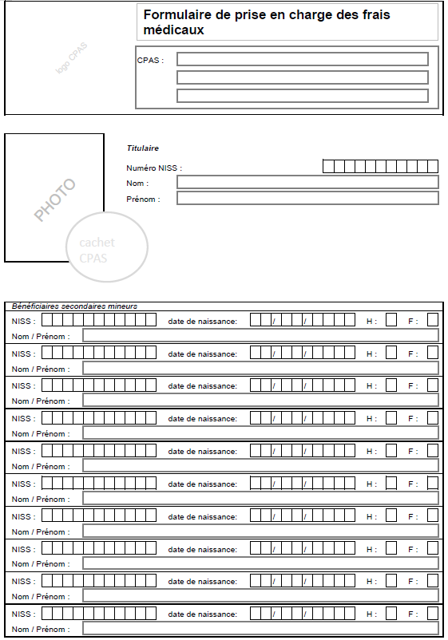
Formulaire d’information concernant l’aide médicale
Formulaire
d’information
Information
correcte
  Un formulaire d’information
  Est créé pour chaque adulte
    Mineurs:
      Peuvent être mentionnés sur le formulaire adulte
      Possibilité de créer un propre formulaire
  Ne donne aucun droit au titulaire et
  n’est pas une attestation de prise en charge par le CPAS.

Slide 24
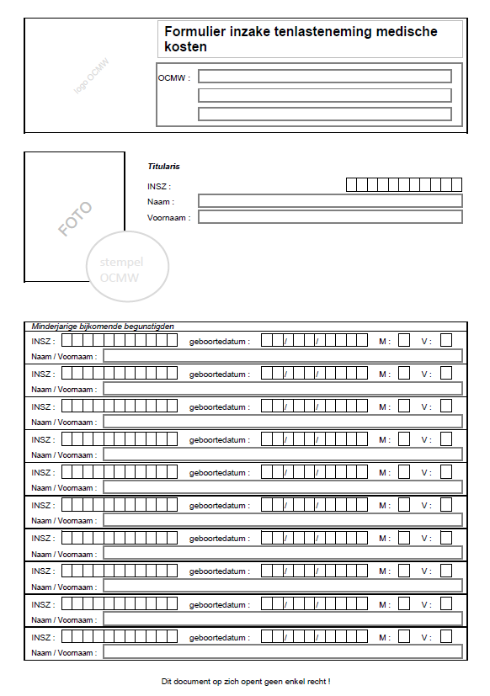


Formulaire d’information concernant l’aide médicale
formulaire d’information contient:
  Pour le bénéficiaire
    Photo
    Numéro NISS
    Nom et prénom
    Sexe et date de naissance
  Pour chaque personne mineur à charge:
    Numéro NISS
    Nom et prénom
    Sexe et date de naissance

Slide 25
Délai maximum décision électronique
Une année:
  Chaque prise en charge doit être réexaminée après un an.
Après 92 jours:
  Pour étrangers en séjour illégal, soumis à l’AMU
Réduction de droits bénéficiaire:
  Arrêter décision existante et créer une nouvelle décision.

Slide 26

Arrêter décision électronique existante
Uniquement par CPAS qui a crée la décision.
  Arrêt complet :
  date effective de fin = jour après expiration décision.
  Arrêt d’une couverture d’une catégorie de soins:
  date effective de fin = jour après date de fin couverture.
  Toute décision de prise en charge arrêtée sont conservées
  dans Mediprima (dans toutes les versions).
Couverture
déjà octroyée
(dans le passé ou le jour même )
ne peuvent être supprimée.
Arrêter une décision de prise en charge dans le futur est possible.
En cas de suppression dans le futur
la décision restera valide
au moins un jour
(jour de la suppression).
Décision arrêtée ou arrivée à échéance
ne peut plus être remise en vigueur

Slide 27

Identification patient
    ?
NISS
Mediprima
Formulaire de prise en charge
des frais médicaux
Patient présente formulaire au prestataire de soins:
Assurance identité personne
  Disponibilité photo, (pré)nom, sexe et date de naissance
Disponibilité NISS pour consultation Mediprima

Slide 28
Prise en charge frais médicaux
Prestataire de soins contrôle assurabilité et décisions électroniques patient
Prestataire de soins consulte décisions de prise en charge via:
  Services intégrés dans logiciel médical
  Application web WebConsult du SPP IS.
Toujours avant prestation
  le jour même de la prestation
  Premier jour d’une admission (hospitalisation)
    une nouvelle consultation est nécessaire si l’hospitalisation continue après les 30 jours
Mediprima

Slide 29




Limites de la consultation
CPAS détermine conditions garantie aide médicale
Vue sur contenu de prise en charge.
Uniquement vue sur information sur l’identification du CPAS compétent
Pas de liste restrictive:
tous les dispensateurs de soins sont admis dans cette catégorie de soins

Slide 30



La recherche dans MediPrima
Recherche uniquement basée sur:
      NISS:
        Seul critère retenu pour l’identification du bénéficiaire.
        Recherche sur nom personne pas possible dans MediPrima.
      NISS et date de prestation:
        Par défaut, la consultation a lieu à la date du jour.
Résultat recherche
      Données de la décision électronique visible pour prestataire de soins sur date de la consultation
Mediprima

Slide 31


Numéro d’engagement
Numéro d’engagement:
Clé cryptée
Créé automatiquement lors d’une consultation décision de prise en charge
Numéro que le dispensateur reprend dans la facture électronique comme garantie de paiement.
Mediprima
Données de couvertures obtenues via consultation sur ”jour x”:
  Valable pour toutes les prestations effectuées dans la période de validité communiquée
  Maximum jusqu’au ”jour x + 30 jours”
  Peu importe la date de facturation de ces prestations
Engagement de paiement en tant que tel:
  Pas de de durée de validité.
  Délai du remboursement de la prestation par l’État: 2 ans

Slide 32


Existence décision de prise en charge avec couverture appropriée
P
P
Mediprima
Paiement factures par CAAMI et/ou CPAS selon:
  Modalités décision de prise en charge
  Instructions facturation

Slide 33

Pas de décision de prise en charge ou prestations de soins pas couvertes
Direct
Prestataire de soins évalue la situation :
  Urgence au sens médical :
    Prestations médicales délivrées immédiatement.
    “Avis de soins“ transmis au CPAS.
  Pas d’urgence au sens médical :
    Soins postposés (effectués qu’après décision CPAS).
    Personne dirigée vers CPAS compétent.
    Prestataire peut réaliser les prestations, mais risque de ne pas être payé par CPAS.

Slide 34



Intervention service social de l’hôpital
Service social de l’hôpital:
  Gère “pré-enquête sociale” durant hospitalisation
  Informe CPAS compétent.
  Prépare “fiche de liaison” ou “avis de prise en charge”
    Contient l’information sur les soins donnés et l’identité de la personne.
    Demande d’aide sociale
Délai pour aviser les CPAS
  Le prestataire de soins doit transmettre la demande d’aide sociale au CPAS dans un laps de temps le plus court possible.
  Maximum 15 jours.

Slide 35


Prestataire de soins soigne et facture soins donnés
Si prestataire de soins effectue prestations/modalités autres que celles autorisées
  Risque de ne pas être payé
  Prend contact avec CPAS compétent pour éventuellement adapter la décision
    €
    €
Prestataire de soins consulte MediPrima pour obtenir un numéro d’engagement
    ?
  Décision
Mediprima

Slide 36

Attestation d’Aide Médicale Urgente
AMU
Attestation AMU contient au minimum :
  Date de la prestation;
  Nom bénéficiaire;
  Nom et signature médecin.
Conservation
  Doit être conservée (électroniquement) par prestataire de soins
  Attestation est jointe à la facture et conservée par CPAS.
    Pour prestations non-concernées par la phase 1 du projet
Controles a posteriori par la CAAMI
Sa présence et le contenu attestation AMU sera contrôlé(e) via échantillons

Slide 37
Prescription vers autre prestataire
Patient peut se voir prescrire des soins qui ne sont pas inclus dans la couverture du CPAS auprès d’un autre prestataire.
  Chaque prestataire doit posséder une attestation AMU
CPAS doit éventuellement adapter la décision électronique
AMU
AMU
  Adapter la décision
Mediprima

Slide 38

La facturation électronique à la CAAMI
Basée sur :
  Facturation INAMI
  Document de référence CAAMI
    Instructions aux établissements hospitaliers relatives à la facturation électronique des soins de santé relatifs à MediPrima – Phase 1
Le respect de ces instructions est impératif

Slide 39


Identification des débiteurs
Le prestataire de soins identifie les différents débiteurs :
  facture
Part à charge du
SPP IS
Part à charge du
patient
+
suppléments
À sa charge
Part à charge du
CPAS

Slide 40








Identification des débiteurs
Pas de distinction claire des frais à charge du CPAS et des frais à charge du patient?
Règle générale :
  Prestataire de soins facture montant complet au patient
  S’il existe une convention avec CPAS, la facture est envoyé au CPAS
    ?

Slide 41


Envoi des factures électronique à la CAAMI
Prestataire de soins transmet mensuellement à la CAAMI des fichiers de facturation via (My)Carenet
Fichiers de facturation:
  Sont distincts des envois de facturation relatifs aux assurés de la CAAMI
  Contiennent décomptes mensuelles sur base de :
    Numéro d’admission (hospitalisation)
    Numéro d’ordre factures individuelles ( prestations ambulatoires).
Chaque mois
Aucune facture papier ne doit être adressée à la CAAMI.

Slide 42
Facturation via (My)CareNet
Règles facturation support électronique sont d’application.
  Headers différents messages (records 100, 200, 300)
  Exception:
    Zones 102 et 103: nouveau pseudocode OA (690) est remplis.
Fichier de décomptes (920900):
  Envoyé lorsque CAAMI effectue paiement pour SPP IS.
Spécifications techniques:
  Voir instructions facturations CAAMI

Slide 43






La facturation papier
  Lorsque l’état (SPP IS) ne couvre pas la totalité des frais médicaux, le solde est facturé aux débiteurs avec émission d’une facture papier.
  La facture patient et la facture CPAS comprennent:
    Colonne montant pris en charge par SPP IS
    Colonne avec quote-part patient (y compris suppléments)
    Colonne montants des frais à charge CPAS
    Colonne montants totaux
X%
Établissement
de soins
doit toujours envoyer
les factures d’hospitalisation au patient
(même si € 0)
100 %
Y%

Slide 44


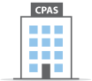

La facturation papier
Si CAAMI ne prend pas les frais à 100% en charge, il y a 3 possibilités:
Le CPAS n’intervient pas et ne prend rien en charge:
0%
    X%
Le CPAS intervient en prenant en charge le solde complet de la facture:
100%
Le CPAS intervient de manière partielle:
X%
    X%
    X%

Slide 45





Traitement de la facturation par CAAMI
A la réception fichier de facturation, CAAMI effectue des contrôles sur:
Factures ou prestations rejetées devront obligatoirement être réintroduites après corrections dans un envoi de facturation électronique.
Le patient:
La période:
Le flag “attestation AMU”
Les types de soins
Le code couverture
Le prestataire de soins
Le numéro d’engagement de la garantie
<code>

Slide 46



Décomptes
Réalisation des décomptes mensuels pour SPP IS et CPAS
A
Chaque mois
Factures acceptés pour
lesquels des montants ont été payé pour le compte de l’état
B
C

Slide 47











CPAS traite le solde de la facture
Consultation du décompte par le CPAS
    Fichiers de décompte traités dans le logiciel social du CPAS.
Contrôle des décomptes et/ou des factures par le CPAS
NOK
Paiement par le CPAS
    €

